Slide 1


Ариста ЛайфСайенс
Биопрепараты
в саду и в виноградниках

Slide 2
Ариста ЛайфСайенс в России
Ариста ЛайфСайенс – компания, работающая в области биологии и защиты растений. Специализируясь на производстве, регистрации и продвижении средств защиты растений и биопрепаратов. В России - Ариста ЛайфСайенс Рус является частью глобальной корпорации, продукция которой представлена более чем в 125 странах мира.
Ариста ЛайфСайенс начала свою деятельность в России в 2004 г. В 2015 году для компании произошло значимое событие – слияние с компаниями Кемтура АгроСолюшнс и Агрифар, что привело к значительному увеличению ассортимента предлагаемой на российском рынке продукции. На сегодняшний день, вслед за мировым ростом рынка пестицидов, Ариста ЛайфСайенс реализует стратегию интенсивного роста, ставя перед собой цель – войти в число лидеров на российском рынке. Для достижения данной цели компания ведет интенсивную работу по расширению продуктовой линейки, предлагая своим конечным потребителям такие продукты и услуги, которые позволяют вести прибыльное сельхозпроизводство, сокращая при этом затраты, но не экономя на качестве и эффективности.

Slide 3


Препараты для защиты садов и виноградников
Фунгициды
800 г/кг каптана (ВДГ)
400 г/л додина (КС)
Уникальные садовые фунгициды
90 г/кг диметоморфа
600 г/кг манкоцеб (ВГ)

Slide 4



Препараты для защиты садов и виноградников
Инсектициды
250 г/кг дифлубензурона (СП)
800 г/кг дифлубензурона (ВДГ)
500 г/л фенитротиона (КЭ)
Ингибитор синтеза хитина
Фосфорорганический
инсектицид
100 г/л пирипроксифена (КЭ)
Синтетический аналог ювенильного гармона

Slide 5



Препараты для защиты садов и виноградников
Акарициды
570 г/л пропаргита (ВЭ)
50 г/л фенпироксимата (СК)
АКАРИЦИДЫ ДЛЯ БОРЬБЫ
С РАСТИТЕЛЬНОЯДНЫМИ КЛЕЩАМИ
18 г/л абамектина

Slide 6




Биопрепараты
Инсектициды
Фунгициды
Специальные препараты

Slide 7
КАРПОВИРУСИН,СК
вирус гранулеза яблонной плодожорки
Био-инсектицид для борьбы с
яблонной и восточной плодожоркой

Slide 8
Общая информация
Действующее вещество: Вирус гранулёза яблонной плодожорки, 1х10¹³ гранул/л
Формуляция: 100 г/л, концентрат эмульсии (КЭ)
Производитель: Нэйтурал Плант Протектион (Н.П.П.) С.А.С. Роут Д’Артикс Б.П.80, 64150, Ногер, Франция
Назначение: биологический инсектицид узкого спектра действия, заражает только личинок родственных яблонной плодожорке (Cydia pomonella) (син. Laspeyresia pomonella L.) и восточной плодожорке (Grapholita molesta Busck.)
Способ применения: рабочий раствор готовят непосредственно перед обработкой: бак опрыскивателя заполнить водой на 1/3 объёма; включить мешалку и вылить требуемое количество препарата в бак; при работающей мешалке, заполнить бак водой до нужного объёма; в процессе опрыскивания рабочий раствор продолжают перемешивать. Рабочий
раствор используют в течение суток.

Slide 9
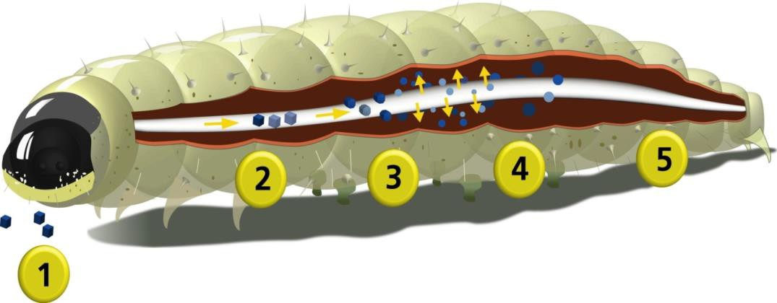
Общая информация
Механизм действия
Вирусные гранулы поглощаются новорожденными личинками
Вирусные гранулы гидролизуются в средней кишке и вирионы попадают во внутреннюю среду
Первые репликации вирионов быстро заставляют личинку прекратить питаться
Вирионы размножаются в эпителии кишечника.
•
Личинки умирают от септицемии и превращаются в жидкость

Slide 10
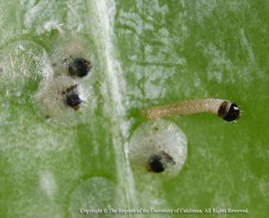
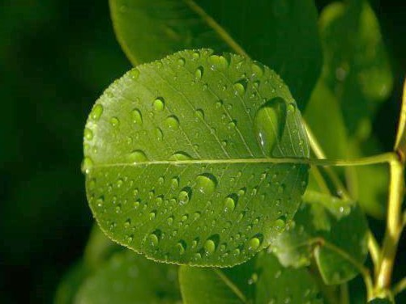
Общая информация
Механизм действия
Отрождающаяся личинка может поглотить вирус при прогрызании оболочки яйца, при этом для гибели ей достаточно всего одной частицы;
Наличие в препаративной форме специальных компонентов, повышающих пищевую привлекательность препарата побуждают личинку потреблять его с поверхности листьев и плодов.

Slide 11
Общая информация
Преимущества препарата
Мощный инструмент для борьбы с яблонной плодожоркой;
Эффективность не ниже лучших химических препаратов;
Безопасен для человека, полезных насекомых, окружающей среды;
Продленный контроль популяции вредителя;

Slide 12
Рекомендации по хранению
Карповирусин™ – живой продукт
  Карповирусин следует держать в дали от источников тепла, чтобы сохранить вирусные гранулы активными и эффективными на 100%. При правильных условиях хранения продукт может храниться в течение 2 лет.
Сохранение свойств при хранении
  Температура выше 25 °С является критической для хранения Карповирусина™. В таких условиях препарат сохраняет эффективность в течение месяца.
  Глубокое замораживание является лучшим методом сохранения, если продукт должен храниться в течение длительного периода (до 2 лет с даты производства, указанной на горлышке бутылки). Продукт должен быть разморожен при температуре окружающей среды. Карповирусин может быть разморожен и заморожен несколько раз.

Slide 13
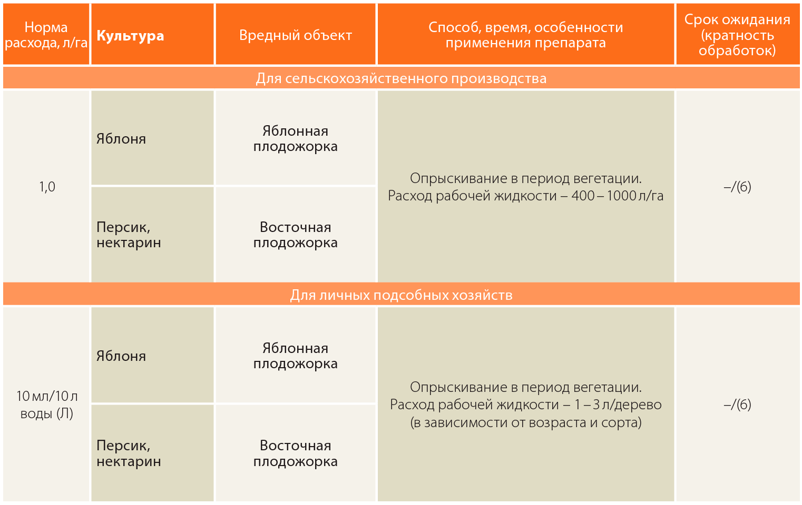
Регламент применения

Slide 14
КАСУМИН 2Л, ВР
(касугамицин 20 г/л)
Системный фунгицид (бактерицид)
для борьбы с бактериозами

Slide 15
Общая информация
Действующее вещество: касугамицин
Химический класс: аминогликозиды
Формуляция: Основным действующим веществом Каcумина выступают продукты грибковых ферментаций, которые содержатся в количестве 20 г/л.
Производитель: Хокко Кемикал Индастри Ко., Лтд, Ариста ЛайфСайенс Вьетнам Ко., Лтд.
Адрес завода: № 26,26-я улица, Сонг Тхан 2 ИЗ, Ди Ан, провинция Бинх Дуонг, Вьетнам, 84 0605
Назначение: фунгицид для применения в период вегетации против листостебельных болезней
Способ применения: технология применения пестицида: Рабочую жидкость готовят непосредственно перед опрыскиванием. Перемешать препарат в заводской упаковке, отмерить требуемое количество препарата на одну заправку опрыскивателя. Бак опрыскивателя на 1/2 объёма заполнить водой. При непрерывном перемешивании влить отмеренное количество препарата в бак опрыскивателя. Тару из-под препарата несколько раз ополоснуть водой и вылить содержимое в бак опрыскивателя. Заполнить бак опрыскивателя водой до полного объёма. Перемешивание продолжать и во время обработки растений. Маточный раствор препарата готовится в специальном устройстве - миксере, откуда он подается в основной бак опрыскивателя, на 1/3 заполненного водой при включенной гидромешалке. Приготовленная для опрыскивания жидкость используется в тот же день.

Slide 16
Общая информация
Механизм действия:
Как все бактерициды, обладает системным действием, легко проникает в органы и ткани растений.
Транслокация препарата в листьях доказана методом авторадиографии.
Препарат проникает в растение в течение 1 часа после обработки, осадки через 1 час после применения не влияют на его эффективность.
Действующее вещество касугамицин относится к классу аминогликозидов, однако его механизм действия отличается от других известных веществ этого класса. Как и все аминогликозиды, касугамицин ингибирует биосинтез белка, однако на более ранней стадии формирования 30S- субъединиц рибосом.
Именно различие в механизме действия обуславливает невозможность перекрестной устойчивости по отношению к другим антибиотикам этого класса. Кроме того, использовать касугамицин в ветеринарии и медицине не представляется возможным из-за различия в эффективности против спектра патогенных микроорганизмов.

Slide 17
Общая информация
применяется после первых признаков проявления бактериозов;
при сильном поражении применяется повторно через 7-14 дней;
температурный режим для применения составляет +5 - 25 ° С;
имеет сильное воздействие на паршу яблони и груши – нет необходимости добавлять в баковую смесь;
дополнительный фунгицид против парши;
для расширения спектра против грибных болезней и продления защитного периода используют смеси с медьсодержащих
препаратами.

Slide 18
Регламент применения
Культура | Вредный объект | Норма (л/га) | Кратность обработки | Время обработки
Рис | Пирикуляриоз | 1,25 – 1,5 | 3 | Опрыскивание в период вегетации
Яблоня (в процессе регистрации) | Бактериальный ожог | 2.0 - 5.0 | 4 | Опрыскивание в период вегетации
Томаты (в процессе регистрации) | Бактериальная пятнистость | 1.2 – 2.0 | 3 | Опрыскивание в период вегетации
 | Черная бактериальная пятнистость
 | Мокрая гниль плодов
Капуста белокочанная (в процессе регистрации) | Сосудистый и слизистый бактериозы | 1,2 – 1,8 | 3 | Опрыскивание в период вегетации

Slide 19
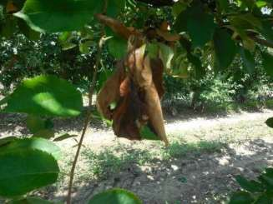
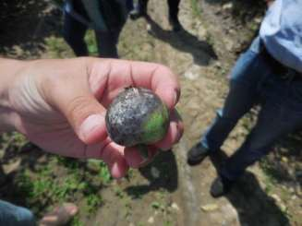
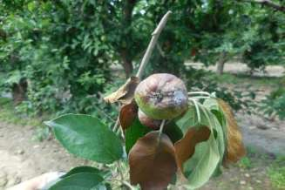
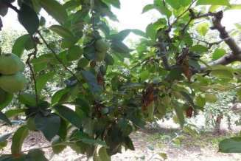
Опыты по применению
Поражение бактериальным ожогом яблони

Slide 20
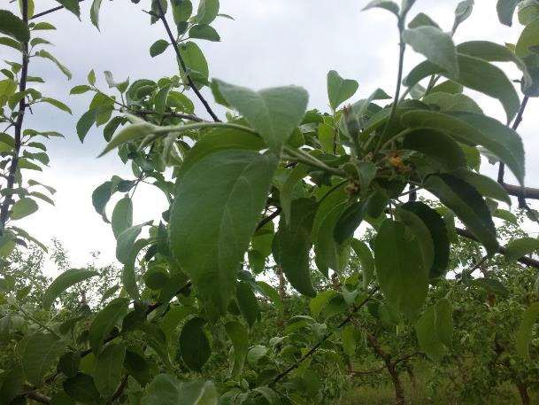
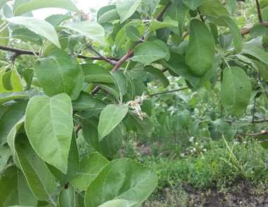
Опыты по применению
Касумин® 2Л – 3,0 л/га
Касумин® 2Л – 5,0 л/га
Фитотоксичность не обнаружена

Slide 21
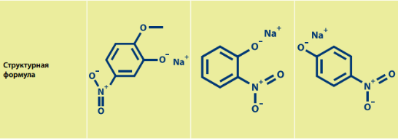
АТОНИК ПЛЮС, ВР
(9 г/л п-нитрофенолят натрия + 6 г/л о-нитрофенолят натрия + 3 г/л 5 -нитрогвояколят натрия)
Универсальный биостимулятор с комплексным механизмом действия

Slide 22
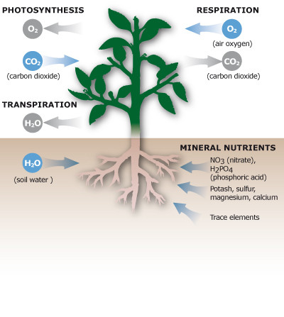
Что такое биостимуляторы?
Биостимуляторы растений – это субстанции, которые содержат вещества или микроорганизмы, функция которых при нанесение на листовую поверхность растения или его ризосферу заключается в следующем:
Усиление природных процессов поглощения элементов питания из почвы и эффективного их использования;
Обеспечении стойкости против абиотических стрессов;
Увеличение урожая и повышение его качества.
Фотосинтез
Дыхание
Транспирация
Минеральное питание
Поглощение влаги

Slide 23
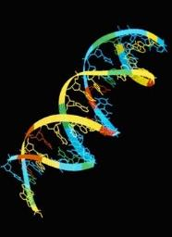
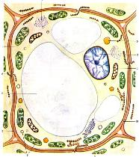
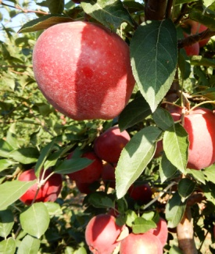
3 уровня действия Атоник™ Плюс
Генный
  Через 24 часа после использования биостимулятора Атоник™ Плюс происходит экспрессия по
  меньшей мере 3200 генов и они активно включаются в акселерацию биохимических процессов
  внутри растения, влияя на:
    Интенсификацию процессов как вегетативного, так и генеративного развития;
    Фотосинтез;
    Синтез фитогормонов;
    Tранспортную функцию в тканях растений;
    Защитную функцию от эндогенных стрессовых явлений.
    Клеточный
  Aтоник™ Плюс позитивно влияет на растения на клеточном уровне:
  Фотосинтетический аппарат:
    Увеличение ассимилирующей поверхности листа, повышение содержания хлорофилла;
    повышение активности хлорофилла;
  Увеличение водопоступления в ткани растения:
    Снижение сопротивления устьиц, повышение интенсивности транспирации;
    увеличение поглощения воды корневой системой;
  Увеличение содержания фитогормонов, лигнина, протеинов и минеральных элементов;
  Обеспечение целостности мембран за счёт лигнификации и создания гемицелюлозы;
  Повышение активности ферментативной системы;
  Ускорение цитоплазматического тока.
  Растительный
  Aтоник™ Плюс позитивно влияет на ростовые процессы на всех этапах органогенеза:
  Вегетативный рост: рост побегов и обрастающих корней, боковое ветвление;
  Генеративный рост: рост пыльцевых трубок, увеличение количества цветов, плодов, бобов, колосков;
  Повышение резистентности растения к действию низких температур, засухе, химическому стрессу (фитотоксичности), механическим повреждениям (усиление процессов регенерации).

Slide 24
АТОНИК ПЛЮС, ВР
Атоник Плюс - регулятор роста и плодоношения, биостимулятор с ярко выраженной регенерацией и антистрессовым действием на основе природных веществ, которые в незначительных количествах содержатся в клетке растения. Препарат вызывает ускоренный, интенсивный рост и развитие культур, повышает их морозостойкость и сопротивляемость неблагоприятным погодным и стрессовым факторам, продлевает период плодоношения, увеличивает урожайность и улучшает качество продукции.
В вегетирующих культур включается в обмен веществ и быстро дезактивируется в течение нескольких часов. Благодаря природному происхождению действующих веществ и высокой селективности препарат не вызывает никаких проявлений фитотоксичности в культур.
Повышение эффективности фотосинтеза;
Улучшение водного баланса в растении;
Увеличение урожая, улучшения качества и товарности продукции;
Быстрая регенерация растений после стрессовых явлений;
Ускорение роста и развития растений;
Отсутствие остатков в продукции.

Slide 25
Повышение устойчивости
к стрессам
АТОНИК Плюс® при благоприятных условиях обеспечивает обмен веществ на максимальном уровне, позволяя достигать максимального потенциала по урожайности
АТОНИК Плюс® при возникновении стрессов, включает дополнительные физиологические механизмы, не отрывая ресурсы растения от формирования урожая и качества

Slide 26
АТОНИК ПЛЮС в защите от весенних заморозков
Заморозки ожидаются в ближайшие 1-3 дня
Применить АТОНИК®ПЛЮС как можно скорее в дозировке от 0,5 л/га;
Проверить состояние растений после заморозка;
Если хотя бы часть бутонов и цветов сохранилась живыми проводить еще 3 обработки каждые 7-10 дней.
Неожиданный заморозок, отмечены повреждения
Применить АТОНИК®ПЛЮС как можно скорее в дозировке от 0,5 л/га, спустя некоторое время после заморозка;
Проверить состояние растений после заморозка;
Если хотя бы часть бутонов и цветов сохранилась живыми проводить еще 3 обработки каждые 7-10 дней.

Slide 27
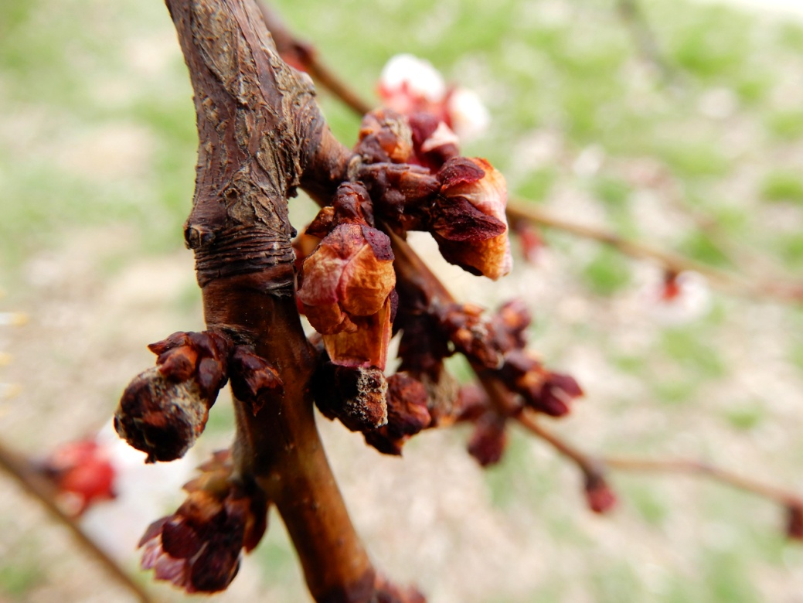
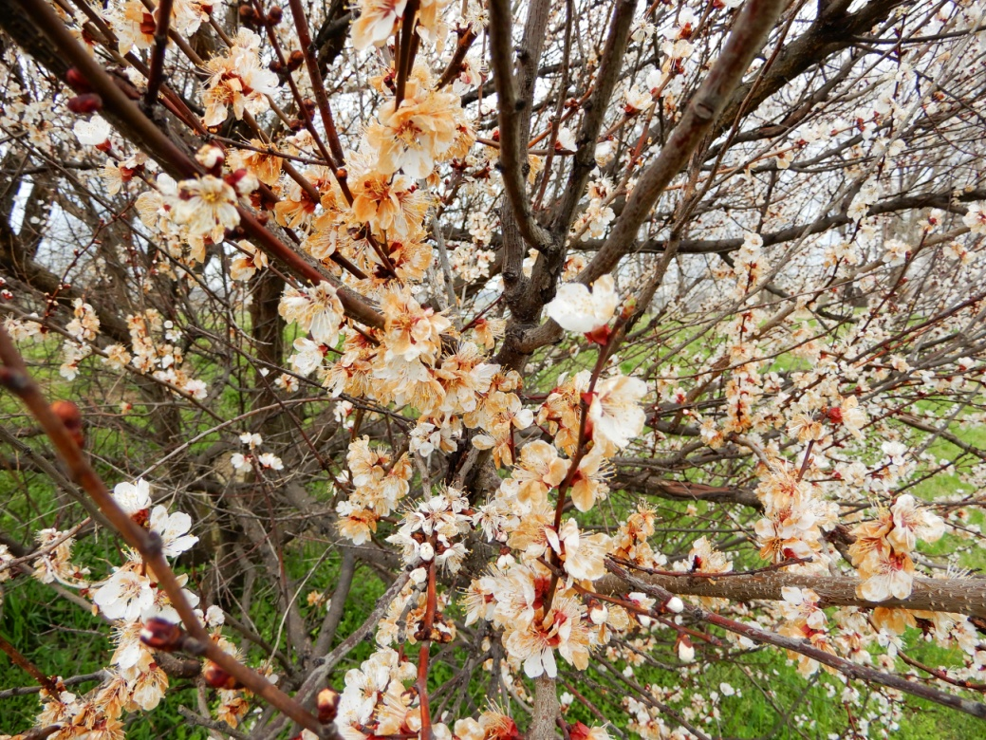
Повреждение цветов плодовых культур
от заморозков
Повреждение бутонов и цветов

Slide 28
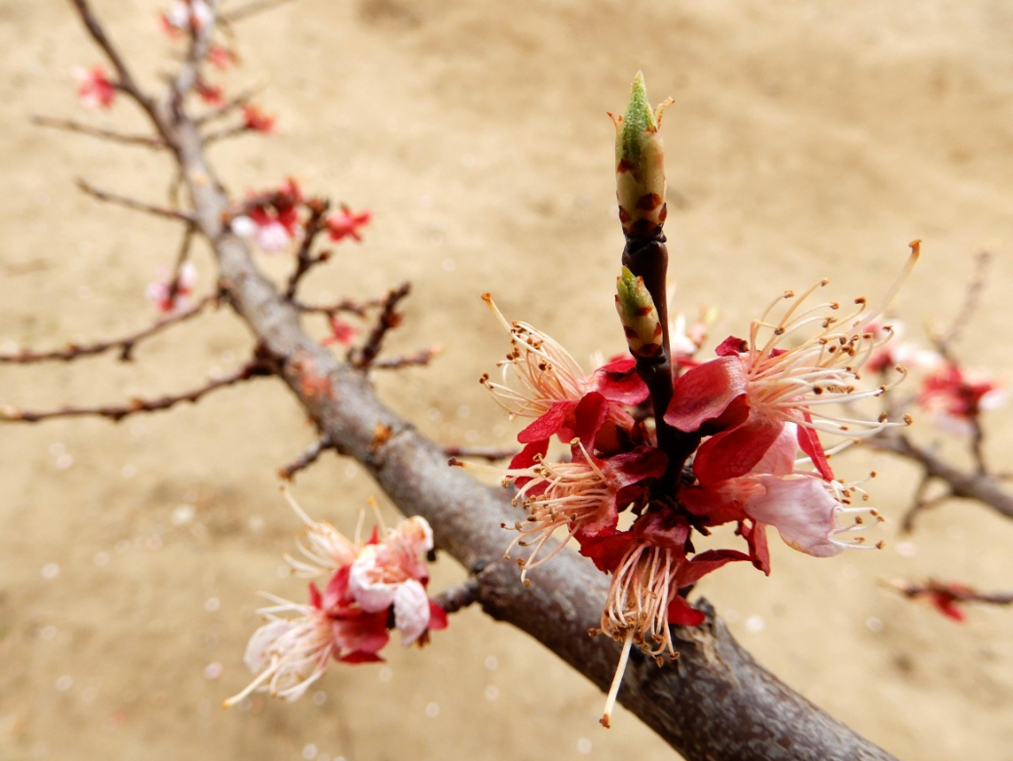
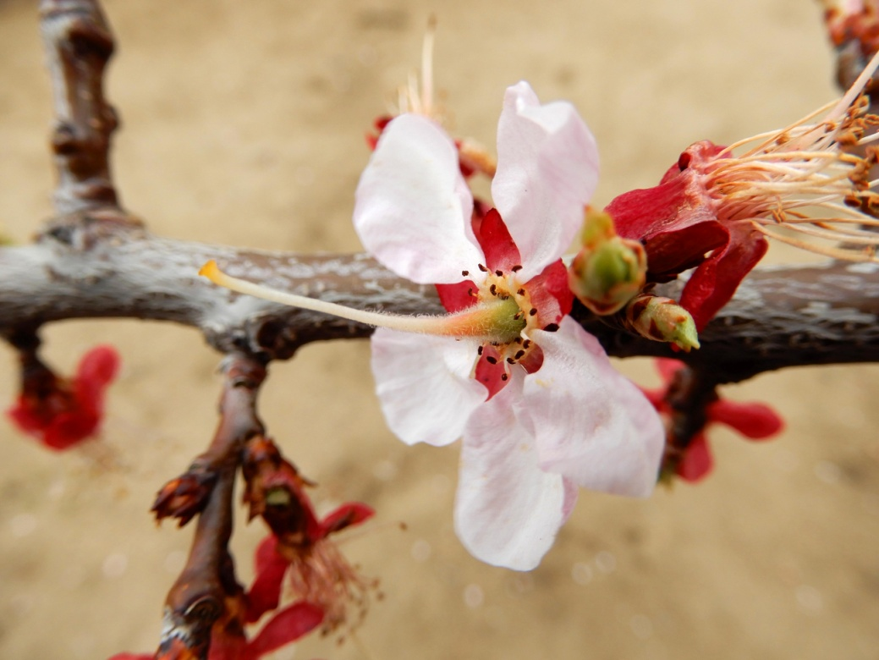
Повреждение цветов плодовых культур
от заморозков
Повреждение пестиков
Повреждение тычинок

Slide 29
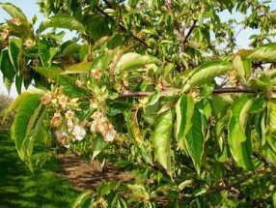
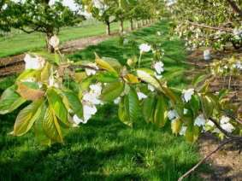
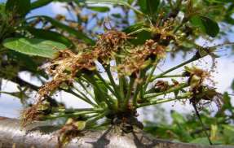
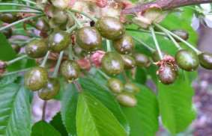
АТОНИК®ПЛЮС
Основной эффект на плодовых культурах:
Без биостимулятора
АТОНИК®ПЛЮС

Slide 30
Сильвет 408, ВР
Универсальный органосиликоновый супер-смачиватель для средств защиты растений
и удобрений

Slide 31
Общая информация
Способ действия:
Адъювант «Сильвет™ 408» представляет собой поверхностное активное вещество на базе трисилоксан этоксилата. Снижает поверхностное натяжение рабочего раствора для распыления значительно лучше, чем обычные адъюванты. Благодаря суперсмачивающему эффекту угол нанесения раствора на поверхность уменьшается, что позволяет добиться лучшего качества покрытия. Кроме того, при определенных условиях способствует быстрому поглощению препарата растениями посредством впитывания в ткани. Поглощенные растениями таким образом растворы не вымываются атмосферными осадками, что повышает надежность обработки. В отличие от других адъювантов, «Сильвет™ 408» обеспечивает равномерное покрытие, без потерь рабочего раствора, всех
обработанных частей растений. Является неионным по своим свойствам и поэтому может применяться в сочетании с широким ассортиментом агрохимических препаратов.
Суперсмачиватель, пригодный для сочетания с растворами и эмульсиями;
Сокращает расход раствора;
Способствует быстрому усваиванию агрохимикатов, поскольку не вымывается атмосферными осадками;
Значительно улучшает качество покрытия;
Неионный;
Соответствует требованиям EPA 40 CFR §180.910 (1);

Slide 32
Принцип действия
Сильное уменьшение поверхностного натяжения водных растворов путем снижения притяжения между молекулами воды.
Капля воды
Сильвет™ 408 0,1%
Капля воды
Угол контакта
Сильвет™ 408 0,1%

Slide 33
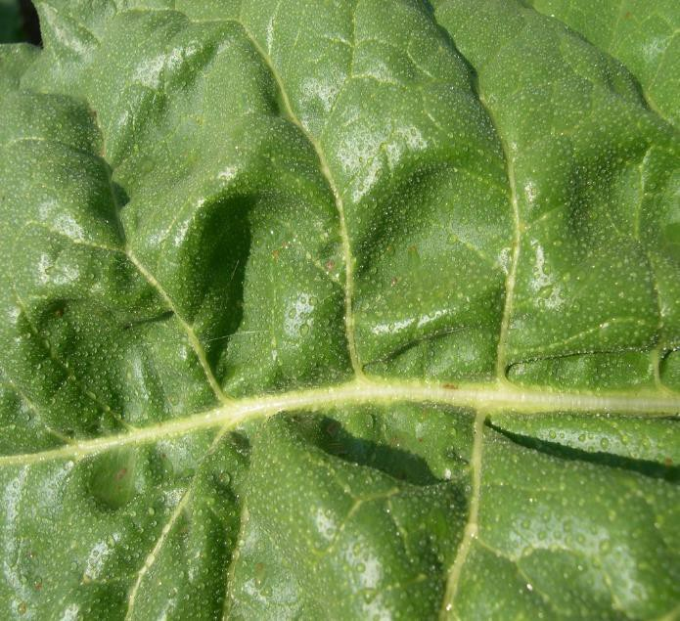
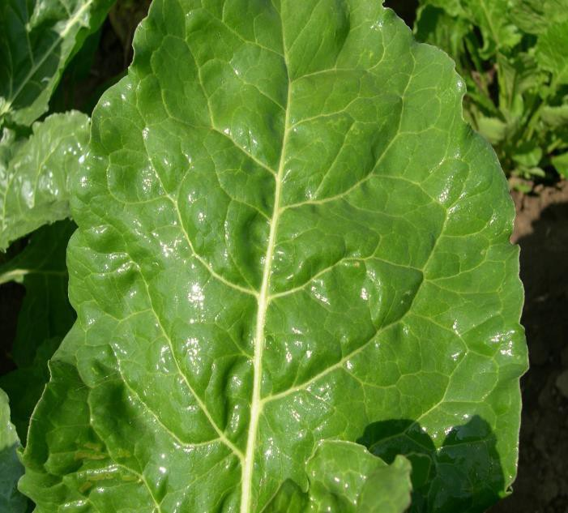
Распределение на поверхности листа
Вода
Вода+Сильвет™ 408

Slide 34
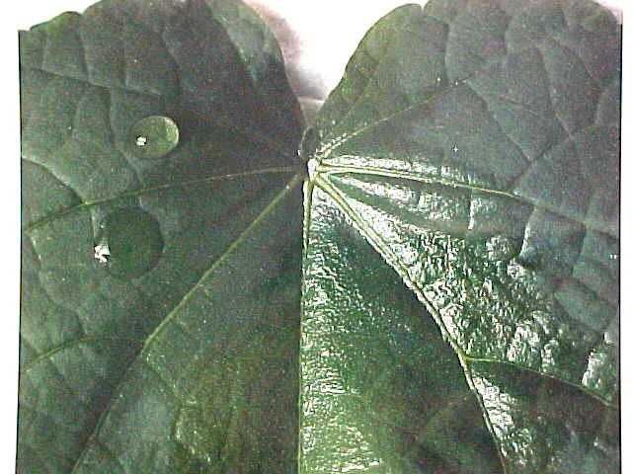
Отличительные особенности
Изменение поверхностного натяжения воды:
вода
NIS 0,25%
Не-ионный сурфактант
Сильвет™ 408
0,1%

Slide 35

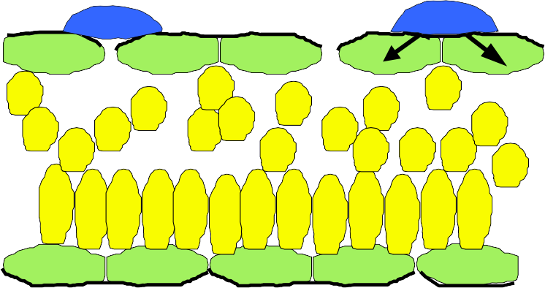
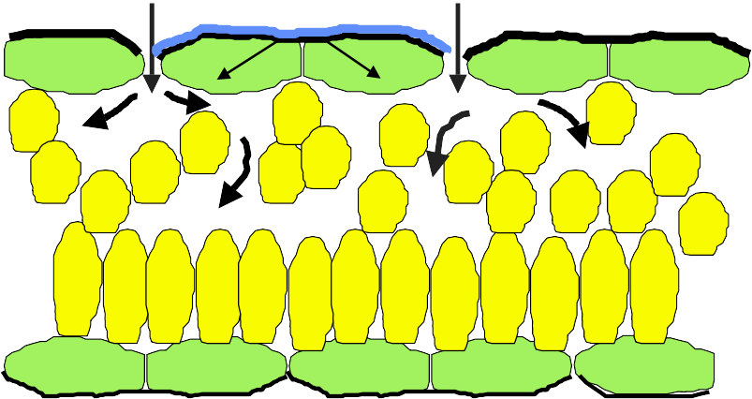
Устойчивость к смыванию дождем
(проникновение через устьица)
Silwet – stomatal infiltration
Обычный сурфактант
Сильвет™ 408
Convential Surfactant

Slide 36
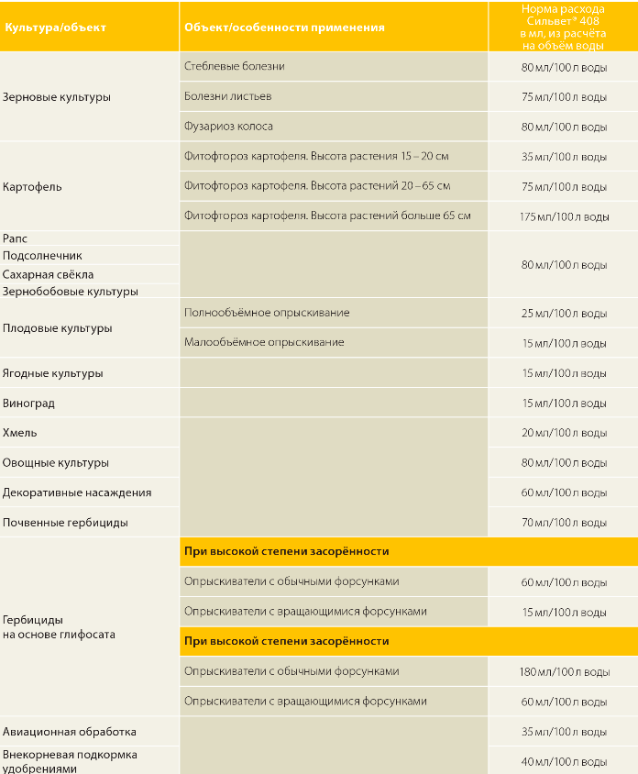
Регламент применения

Slide 37
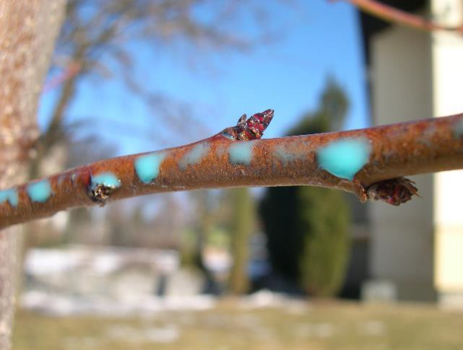
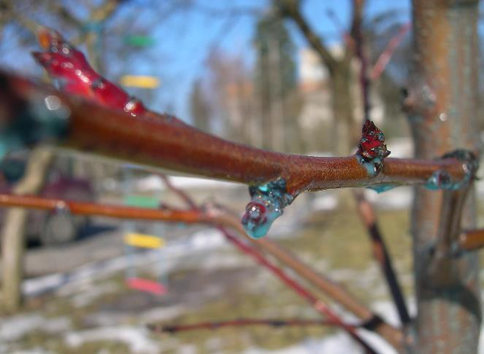
Опыт применения
Фунгицид
Фунгицид + Сильвет™408

Slide 38

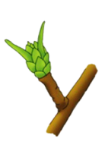
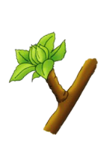
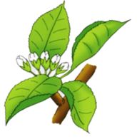

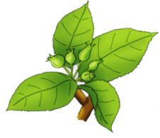
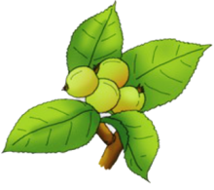
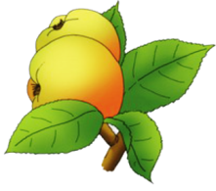
Сроки применения
51
54
55
59
61
71
76
78
МАЛВИН (Captan)
СИЛЛИТ (Dodine)
КАСУМИН 2Л (Kasugamycin)
АДМИРАЛ (Pyriproxyfen)
СУМИТИОН (Fenitrothion)
ОРТУС (Fenpyroximate)
ОМАЙТ (Propargite)
САРЕЙП (Abamectin)
МОСПИЛАН (Аcetamiprid)
ДИМИЛИН (Diflubenzuron)
Карповирусин EVO 2
АТОНИК ПЛЮС (Synthetic nitrophenols)
СИЛВЕТ 408 (Organosilicone)
Биопрепараты

Slide 39
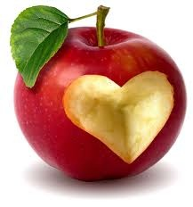
Спасибо за внимание!
Менеджер по развитию продуктов
Каряга Александр
Тел.: +7928-414-25-27

